Slide 1
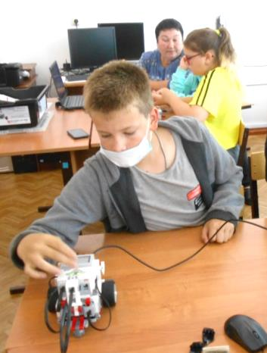
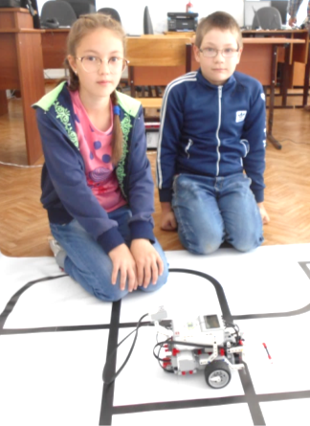
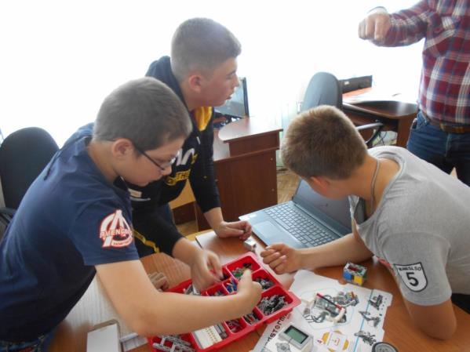
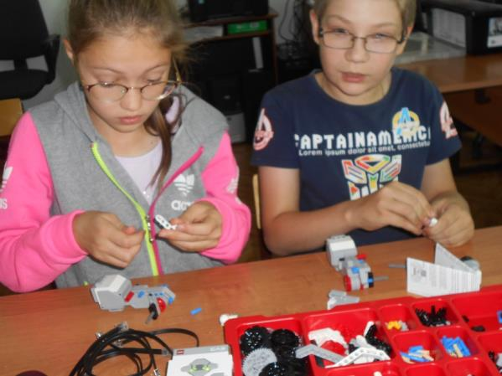
Начинаем эру робототехники в МБОУ СОШ с.Киселёвка

Slide 2
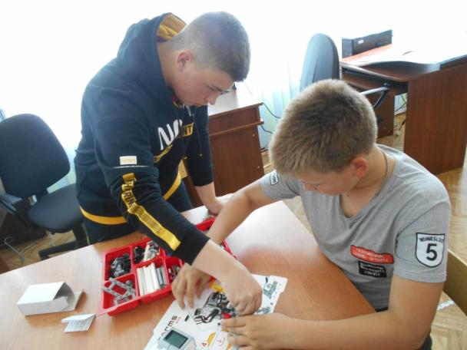
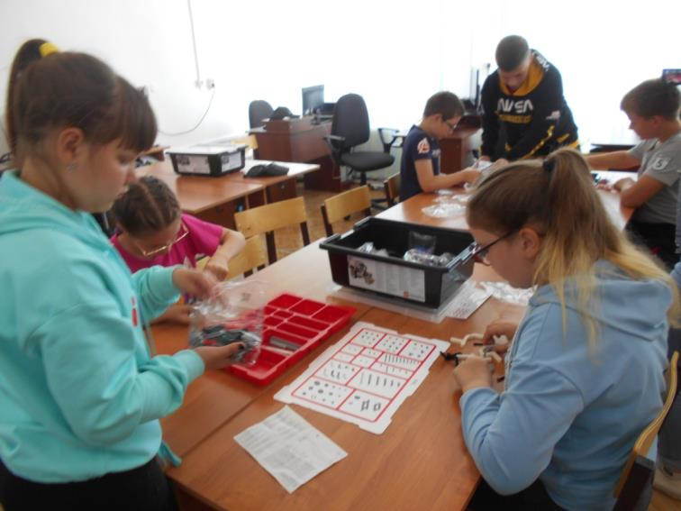
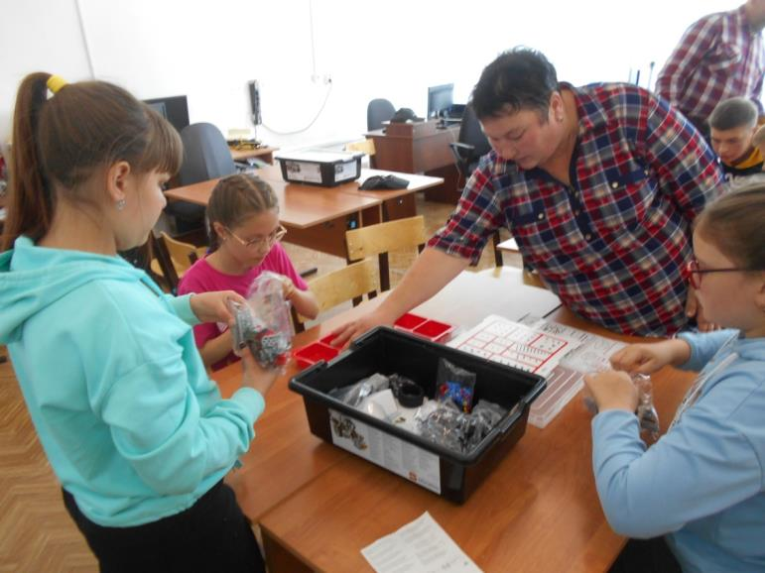
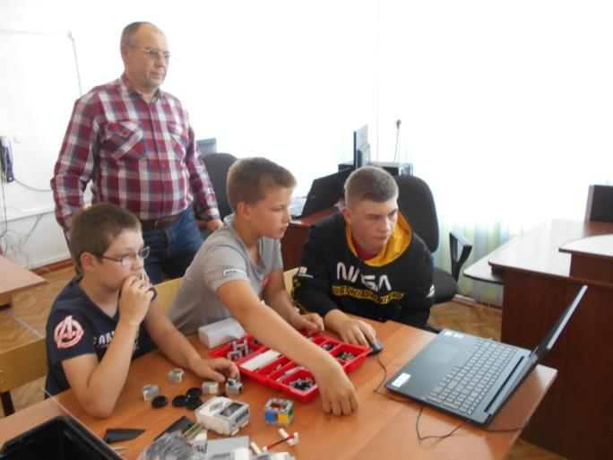
Как это начиналось
Раскладываем детали
Знакомимся с наборами

Slide 3
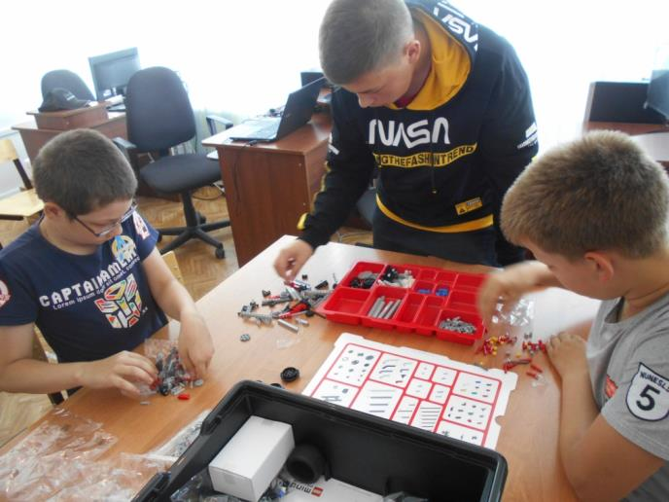
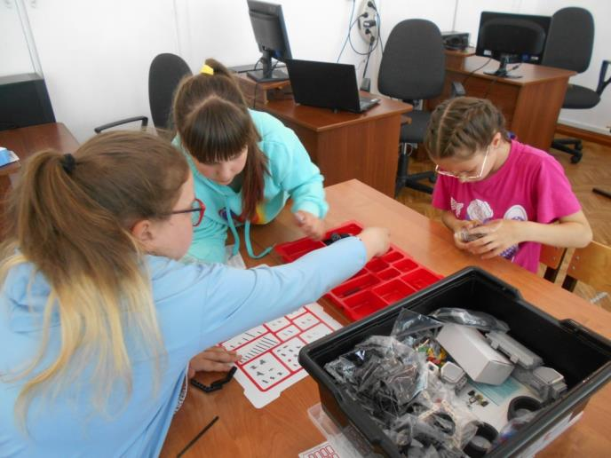
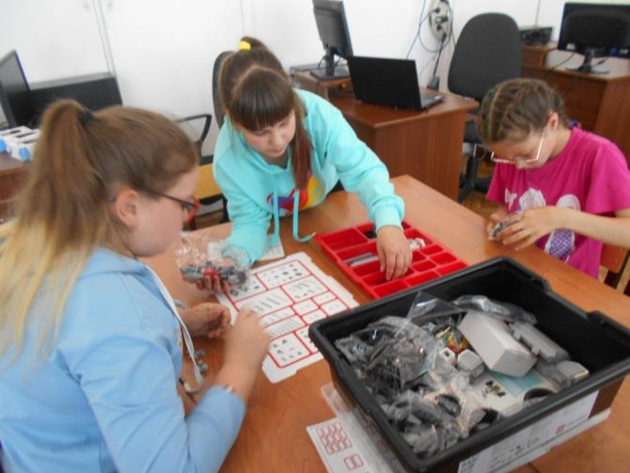
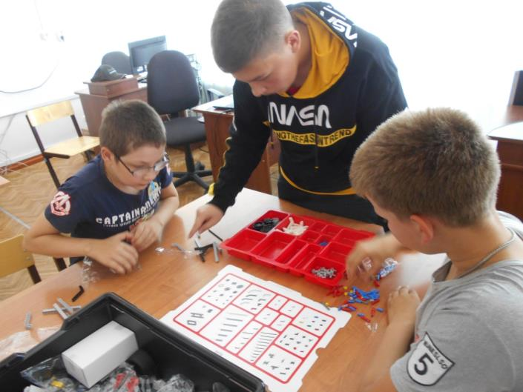
Как это начиналось
Знакомимся с наборами

Slide 5
Начинаем собирать роботов

Slide 6
Начинаем собирать роботов

Slide 7
Начинаем собирать роботов

Slide 8
Собираем роботов

Slide 9
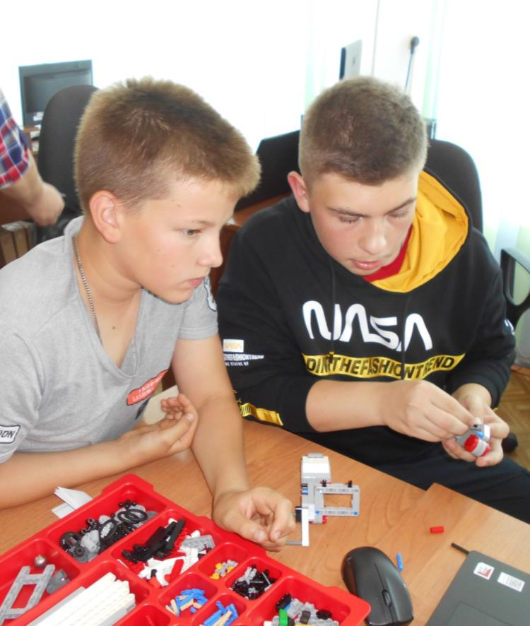
Собираем роботов

Slide 10
Собираем роботов

Slide 11
Собираем роботов

Slide 13
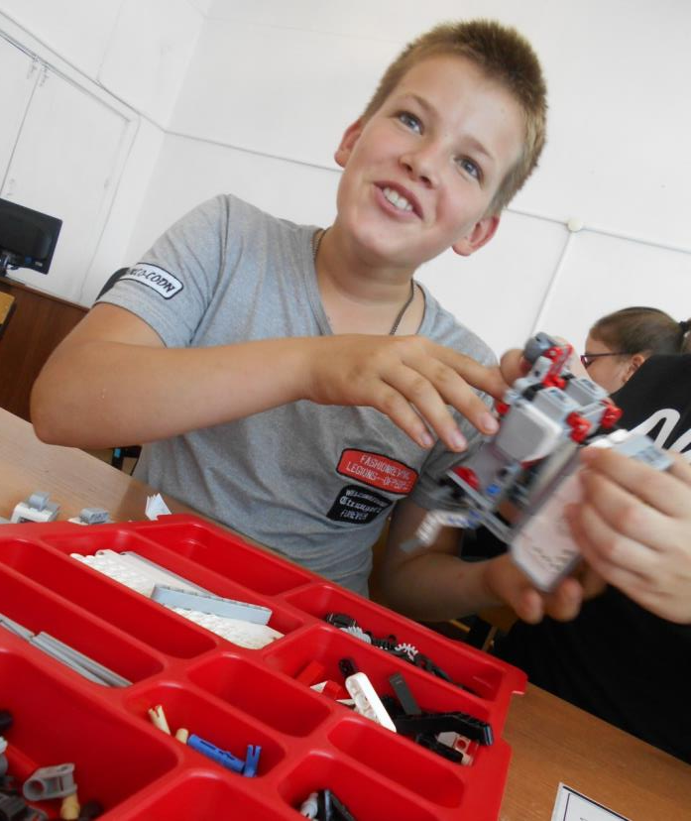
Вот уже что-то получается!

Slide 14
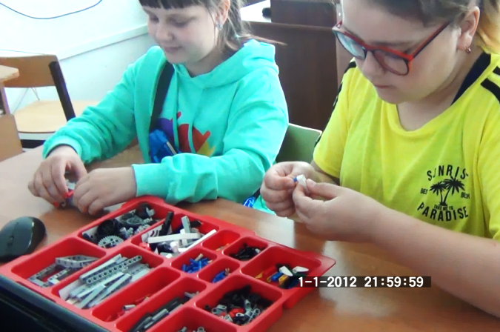
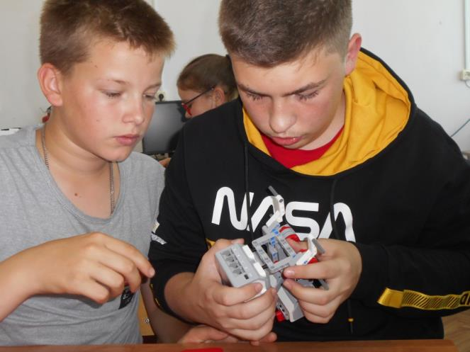
Получаем части робота из деталей

Slide 15
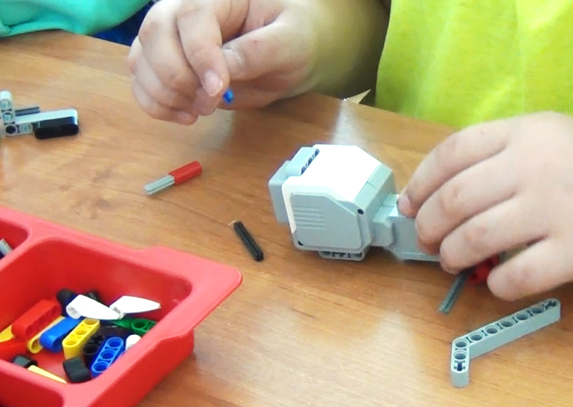
Работа по сборке робота движется!

Slide 16
Уже что-то получается!

Slide 17
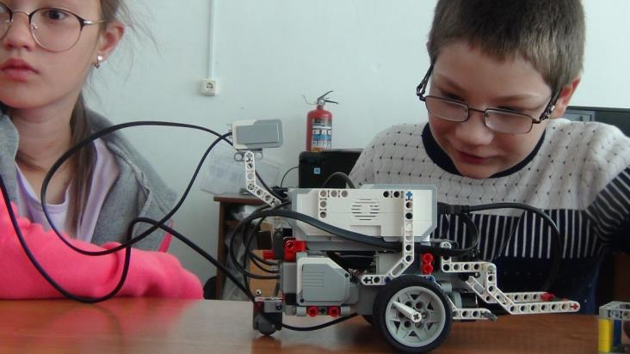
Программируем движение робота

Slide 18
Программируем движение робота

Slide 19
Программируем движение робота

Slide 20
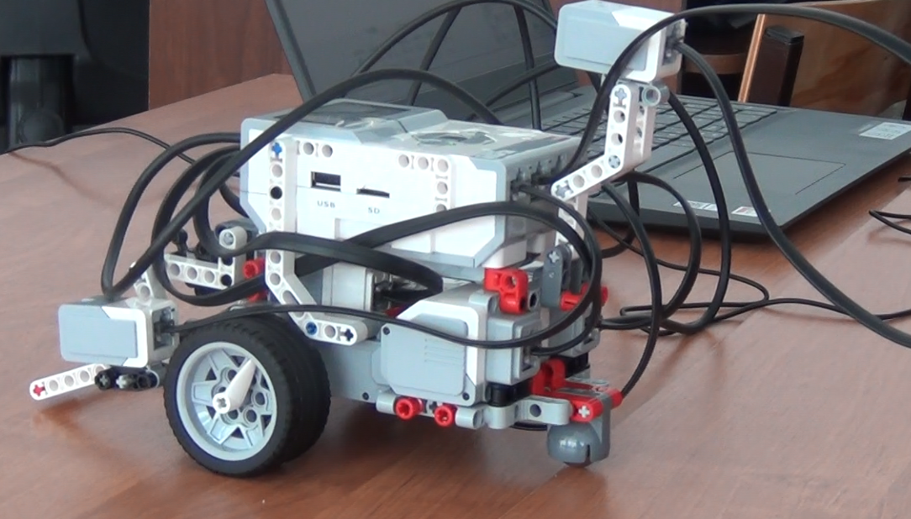
Робот начинает двигаться!

Slide 21
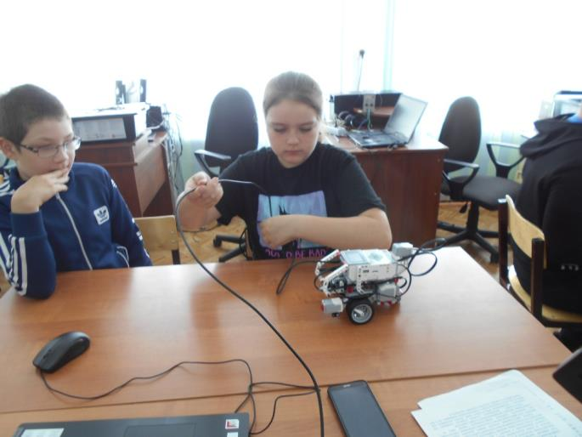
Наши первые роботы

Slide 22
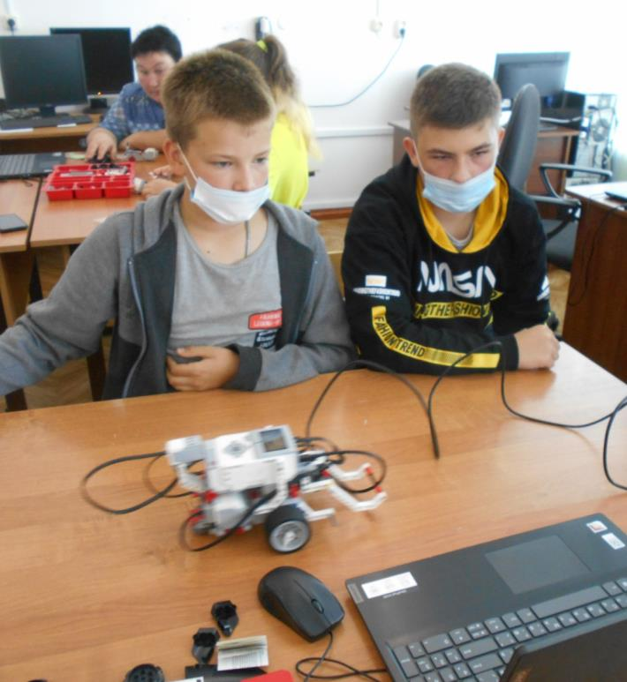
Наши роботы!

Slide 23
Проводим испытания моделей

Slide 24
Новые модели у нас еще впереди!

